Slide 1
MP4结构分析

Slide 2
◆MP4文件概述
◆相关术语
◆MP4文件结构分解
◆ MP4文件流化
◆MP4文件优缺点

Slide 3
◆ MP4文件概述
MP4文件的概念
MP4的全称：MPEG4-14，一种是用MPEG4多媒体档案格式，文件的后缀名“.MP4”。
最开始MP4是指音频（MP3的升级），即MPEG2 AAC标准。随后MP4的概念被转移到视频上，对应的是MPEG4。
现在MP4文件格式适应各种媒体数据，可以在平台和终端上播放。同时MP4文件可以用来描述几乎所有的媒体结构 。

Slide 4
◆ MP4文件概述
MP4文件特点
1）是一种面向对象的，以节点为基础的树形存储数据的文件结构。它采用了QT文件的基本格式 。
2）MP4文件中的数据主要分成两部分：meta data和media data。这两种数据在MP4文件中是分开进行存储的 。
3）MP4文件不仅可以在本地播放，而且可以通过RTP/RTCP等流化协议将MP4的音视频数据进行流化，在网络上进行点播 。

Slide 5
◆ MP4文件概述
MP4文件相关标准文档
1）ISO/IEC 14496-12：ISO base media file format；
2）ISO/IEC 14496-14：MP4 file format ；
3）ISO/IEC 14496-15：Advanced Video Coding（AVC）file format ；
4）qtff-2001：QuickTime file format；

Slide 6
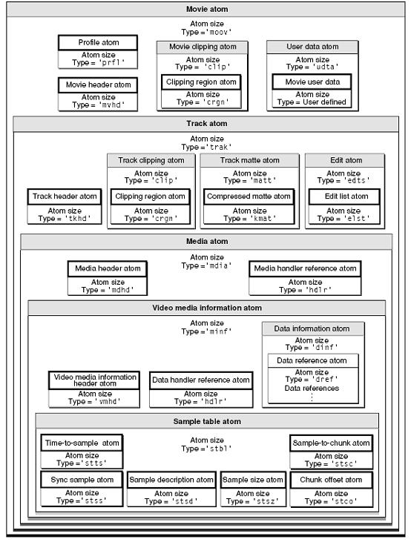
◆ MP4文件概述
MP4文件的总框图

Slide 7
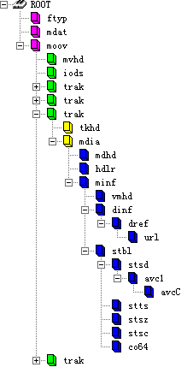
◆ MP4文件概述
MP4文件树形图

Slide 8
◆相关术语
Media data
实际的音视频编码数据或者采样数据，例如视频帧，或者一个音频sample。 解码的入口单元

Slide 9
◆相关术语
Meta data
中文翻译成元数据。元数据用于描述media data

Slide 10
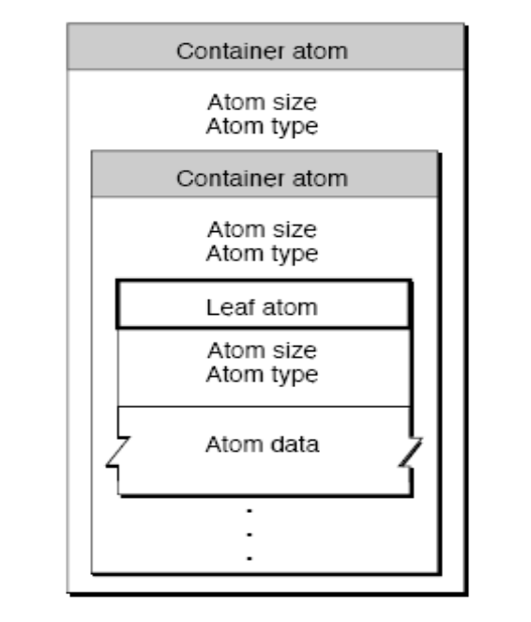
◆相关术语
Box
MP4文件的基本数据存储单元。在QuickTime中称之为Atom。MP4文件中所有的数据都封装在Box中，也就是说MP4文件是由若干个Box组成。
每一个Box除了它本身的数据以外，还包含Box的大小和类型信息。Box中数据采用big-endian（network）进行存储。

Slide 11
◆相关术语
track
表示一些sample的集合，对于媒体数据来说，表示一个视频或者音频序列

Slide 12
◆相关术语
sample
对于video track来说，sample为一帧视频图像，或者一组连续的视频帧。对应audio sample，为一段压缩的音频。不可能有两个或者多个sample具有相同的时间戳 。

Slide 13
◆相关术语
chunk
一个track的几个连续sample组成的单元称为一个chunk，同一chunk内的sample是连续的。

Slide 14
◆ MP4文件结构分解
File type box
该box有且只有1个，并且只能被包含在文件层，而不能被其他box包含。该box应该被放在文件的最开始，指示该MP4文件应用的相关信息。
File type box 的类型为“ftyp”， body依次包括1个32位的major brand（4个字符），1个32位的minor version（整数）和1个以32位（4个字符）为单位元素的数组compatible brands。这些都是用来指示文件应用级别的信息。

Slide 15
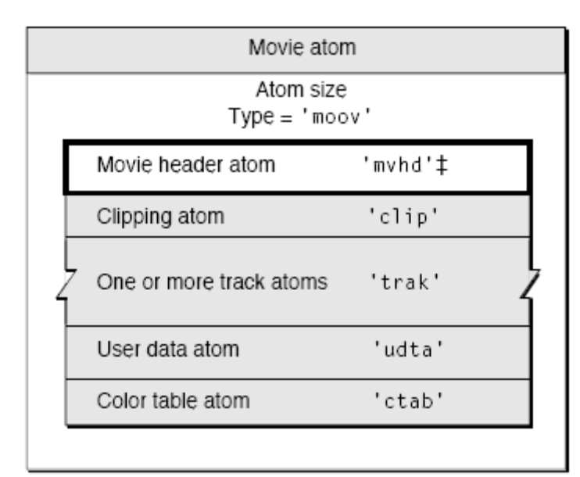
◆ MP4文件结构分解
    movie box
该box包含了文件媒体的metadata信息，类型为“moov”，是一个container box，具体内容信息由子box诠释。同File Type Box一样，该box有且只有一个，且只被包含在文件层。

Slide 16
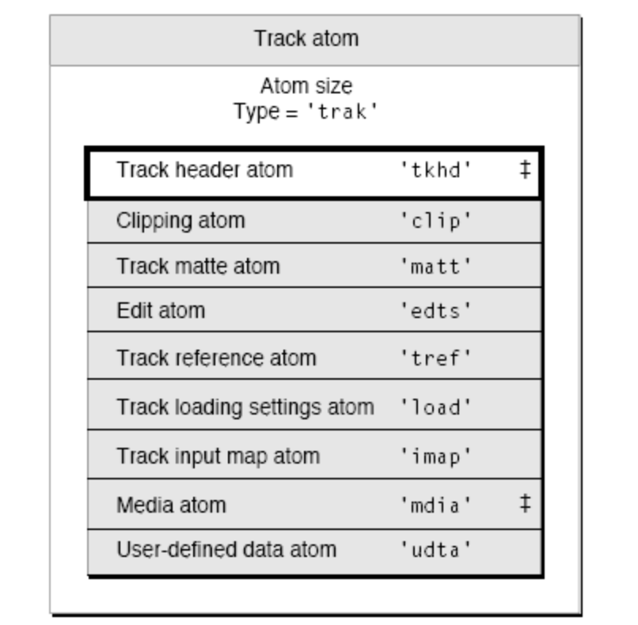
◆ MP4文件结构分解
track box
Track box定义movie的track，一个movie 可能由一个或者多个track组成，每个track之间是彼此独立的，每个track用于自己时间和空间信息，每个track都包含与之相关联的media box。Track box可以分为media track box，hint track box，modified track box等。

Slide 17
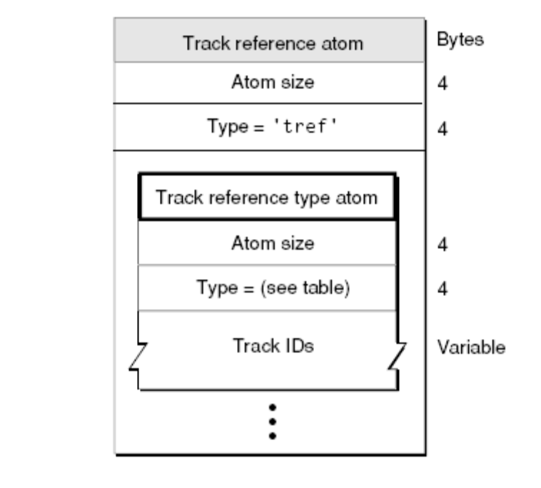
◆ MP4文件结构分解
    track reference box
该Box是一个可选的，被Track box包含，如果存在，同一个Track box只能包含一个。该box的类型为“tref”。
这个box定义tracks之间的关联关系，定义本身这个track如何关联到其他的track上。

Slide 18
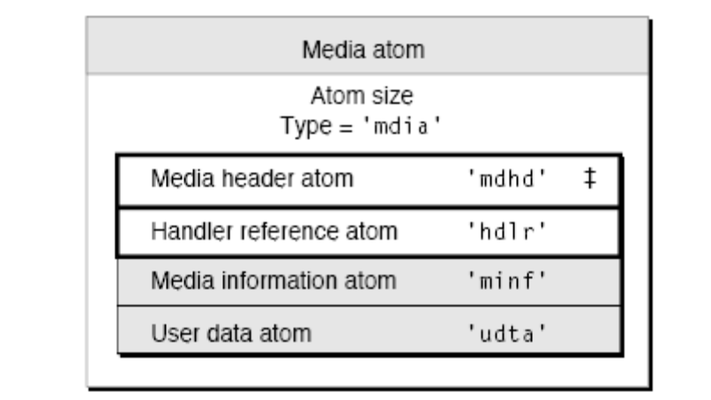
◆ MP4文件结构分解
Media box
Media box是一个必选的，被Track box所包含。这个box的类型为“mdia”，这个box有且只能一个。Media box描述track的媒体类型和sample data

Slide 19

◆ MP4文件结构分解
Handler reference box
他是一个必选的，被media box所包含。该box的类型为“mdhd”，有且只能是一个。该Box解释了媒体的播放过程信息。例如他是一个video handler还是一个audio handler。

Slide 20
◆ MP4文件结构分解
Media information box
他是一个必选的，被media box所包含。该box的类型为“minf”，有且只能是一个。它本身是一个Container box。“minf”存储了解释track媒体数据的handler-specific信息，media handler用这些信息将媒体时间映射到媒体数据并进行处理。“minf”中的信息格式和内容与媒体类型以及解释媒体数据的media handler密切相关，其他media handler不知道如何解释这些信息。“minf”是一个container box，其实际内容由子box说明。

Slide 21
◆ MP4文件结构分解
Data information box
他是一个必选的，被media information box所包含。该box的类型为“dinf”，有且只能是一个。它本身是一个Container box。该box解释如何定位媒体数据。

Slide 22
◆ MP4文件结构分解
Data reference box
他是一个必选的，被data information box所包含。该box的类型为“dref”，有且只能是一个。它本身是一个Container box。这个box包含一些数据引用表，这些数据引用表声明了媒体数据的储存位置。该box会包含若干个“url”或“urn”，这些box组成一个表，用来定位track数据。简单的说，track可以被分成若干段，每一段都可以根据“url”或“urn”指向的地址来获取数据，sample描述中会用这些片段的序号将这些片段组成一个完整的track。一般情况下，当数据被完全包含在文件中时，“url”或“urn”中的定位字符串是空的

Slide 23
◆ MP4文件结构分解
Sample table box
“stbl”几乎是普通的MP4文件中最复杂的一个box了 。他是一个必选的，被media information box所包含。该box的类型为“stbl”，有且只能是一个。它本身是一个Container box。
“stbl”包含了关于track中sample所有时间和位置的信息，以及sample的编解码等信息。利用这个表，可以解释sample的时序、类型、大小以及在各自存储容器中的位置

Slide 24
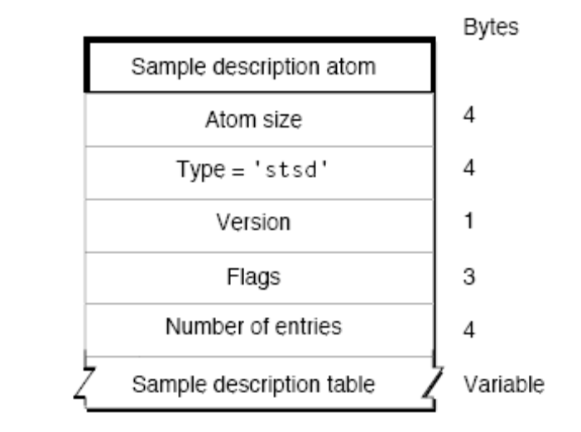
◆ MP4文件结构分解
Sample description box
他是一个必选的，被sample table box所包含。该box的类型为“stsd”，有且只能是一个。
这个box包含详细的编码信息和解码初始化信息。这个box描述的内容和具体的媒体类型有关。例如，对于视频数据，这个box会描述图像相关的属性

Slide 25
◆ MP4文件结构分解
Time to sample box
他是一个必选的，被sample table box所包含。该box的类型为“stts”，有且只能是一个。
该box存储了sample的时间信息duration。描述了sample时序的映射方法。通过它可以找到任何时间上的sample。Time-to-sample box提供了一个紧凑的表来映射时间和sample序列号。表中的每一个条目提供了具有相同时间偏移量且连续的sample个数，和时间偏差的大小。通过累加这些时间偏差就可以得到一个完整的time-to-sample box。这里的时间偏差都是非负值。
公式DT(n+1) = DT(n) + STTS(n)用于计算序列号为n+1的sample时间戳。其中DT(n)为第n个sample的显示时间，STTS(n)为第n+1个和第n个sample之间时间差，存储在time-to-sample box中。

Slide 26
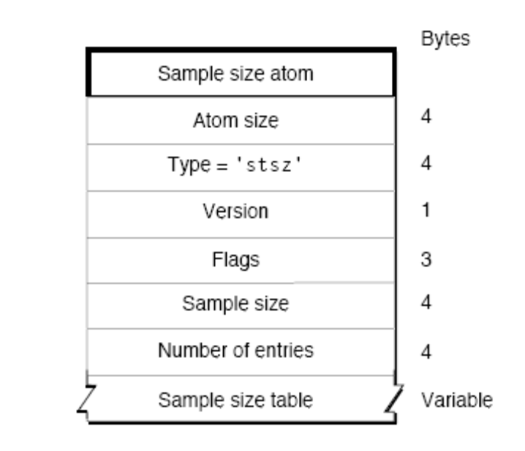
◆MP4文件结构分解
Sample size box
他是一个必选的，被sample table box所包含。该box的类型为“stsz”，有且只能是一个。该box指定每个sample的大小。包含了媒体中全部sample的数目和一张给出每个sample大小的表。这个box相对来说体积是比较大的

Slide 27
◆ MP4文件结构分解
Sample to chunk box
他是一个必选的，被sample table box所包含。该box的类型为“stsc，有且只能是一个。
Media中的sample都是由chunk来组织，每个chunk可能拥有不同个数的sample。这个box就是用来描述media中每个chunk的特征。Sample to chunk box中包含一张表，将sample映射到chunk中。

Slide 28
◆ MP4文件结构分解
Chunk offset box
他是一个必选的，被sample table box所包含。该box的类型为“stco或者co64”。有且只能有一个。
Chunk offset box流中的位置。位置有两种可能，32位的和64位的，后者对非常大的电影很有用。在一个表中只会有一种可能，这个位置是在整个文件中的，而不是在任何box中的，这样做就可以直接在文件中找到媒体数据，而不用解释box。需要注意的是一旦前面的box有了任何改变，这张表都要重新建立，因为位置信息已经改变了

Slide 29
◆ MP4文件结构分解
Sync sample box
他是一个必选的，被sample table box所包含。该box的类型为“stss”。是一个可选的box。这个box确定media中的关键帧。对于压缩媒体数据，关键帧是一系列压缩序列的开始帧，其解压缩时不依赖以前的帧，而后续帧的解压缩将依赖于这个关键帧。“stss”可以非常紧凑的标记媒体内的随机存取点，它包含一个sample序号表，表内的每一项严格按照sample的序号排列，说明了媒体中的哪一个sample是关键帧。如果此表不存在，说明每一个sample都是一个关键帧，是一个随机存取点。

Slide 30
◆ MP4文件结构分解
free box
“free”中的内容是无关紧要的，可以被忽略。该box被删除后，不会对播放产生任何影响。

Slide 31
◆ MP4文件结构分解
User data box
他是一个可选的box，可以被movie box或者track box 所包含，它本身也是个container box。它的类型为“udta”。
这个box声明一些和它的container box或者media data相关的用户信息，用户信息也是通过box的形式来表现。

Slide 32
◆ MP4文件结构分解
Media data box
该box包含于文件层，可以有多个，也可以没有（当媒体数据全部为外部文件引用时），用来存储媒体数据。数据直接跟在box type字段后面，具体数据结构的意义需要参考metadata（主要在sample table中描述）

Slide 33
◆ MP4文件优缺点
优点
1）MP4文件可以在各种平台和终端使用常用的播放器上播放。
2）MP4文件格式扩展性比加强，几乎可以用来描述所有的媒体结构。
3）MP4文件所需的空间更小。
4）MP4文件的meta data 和media data可以分为两个文件存放。
5）MP4文件支持网络流化点播。
6）MP4的媒体描述信息比较多，各种信息比较全。
7）MP4文件支持两个以上音频流或者视频流存储。

Slide 34
◆ MP4文件优缺点
缺点
1）MP4文件结构比较复杂，增加了编程处理的难度。
2）hint track 和media track耦合度高。
3）先写完入子box，才能确定父box的相关信息，在实时存储时，一旦发生异常文件损坏。
4）MP4文件不易修复。
5）非线编软件不能直接编辑MP4文件。

Slide 35
谢谢！

